Slide 1
7 MINUTES / IMPLEMENTATION STORY
UI / ROUTES
機能ではなく、
判断の積み重ねを話す。
SERVER
DOMAIN
DB / IF
守
みのり屋 販売管理システム｜実装思想と設計の要点
業務の正確さ
2026.10.22
Notes:
0:00–0:35
今日は機能一覧ではなく、何を守るためにどう実装したかを7分で説明します。結論は、速く機能を足す前に、壊してはいけない境界を決めた、です。

Slide 2
01
STARTING POINT
要件を足す前に、境界を決めた
112店舗の業務を止めずに、正確さと将来変更を両立する
1
2
3
置き換えない
画面を信頼しない
未確定を作り込まない
既存POS・基幹は残す。
Webは統合・承認・可視化に集中。
金額・権限・承認は
Server Action と DB で再検査。
Mock → DB → 外部IF。
決まった境界から段階接続。
設計の軸
継続性 × 正確性 × 変更容易性
根拠: 統合要件書v3 / ADR-0001 / docs/architecture.md
みのり屋 販売管理システム
Notes:
0:35–1:25
最初に決めたのは3つです。既存POSを全面置換しない。重要操作はブラウザ表示だけで守らない。そして、外部IFなど未確定事項を暗黙に完成扱いしない。この3つを、継続性・正確性・変更容易性という設計軸にしました。

Slide 3
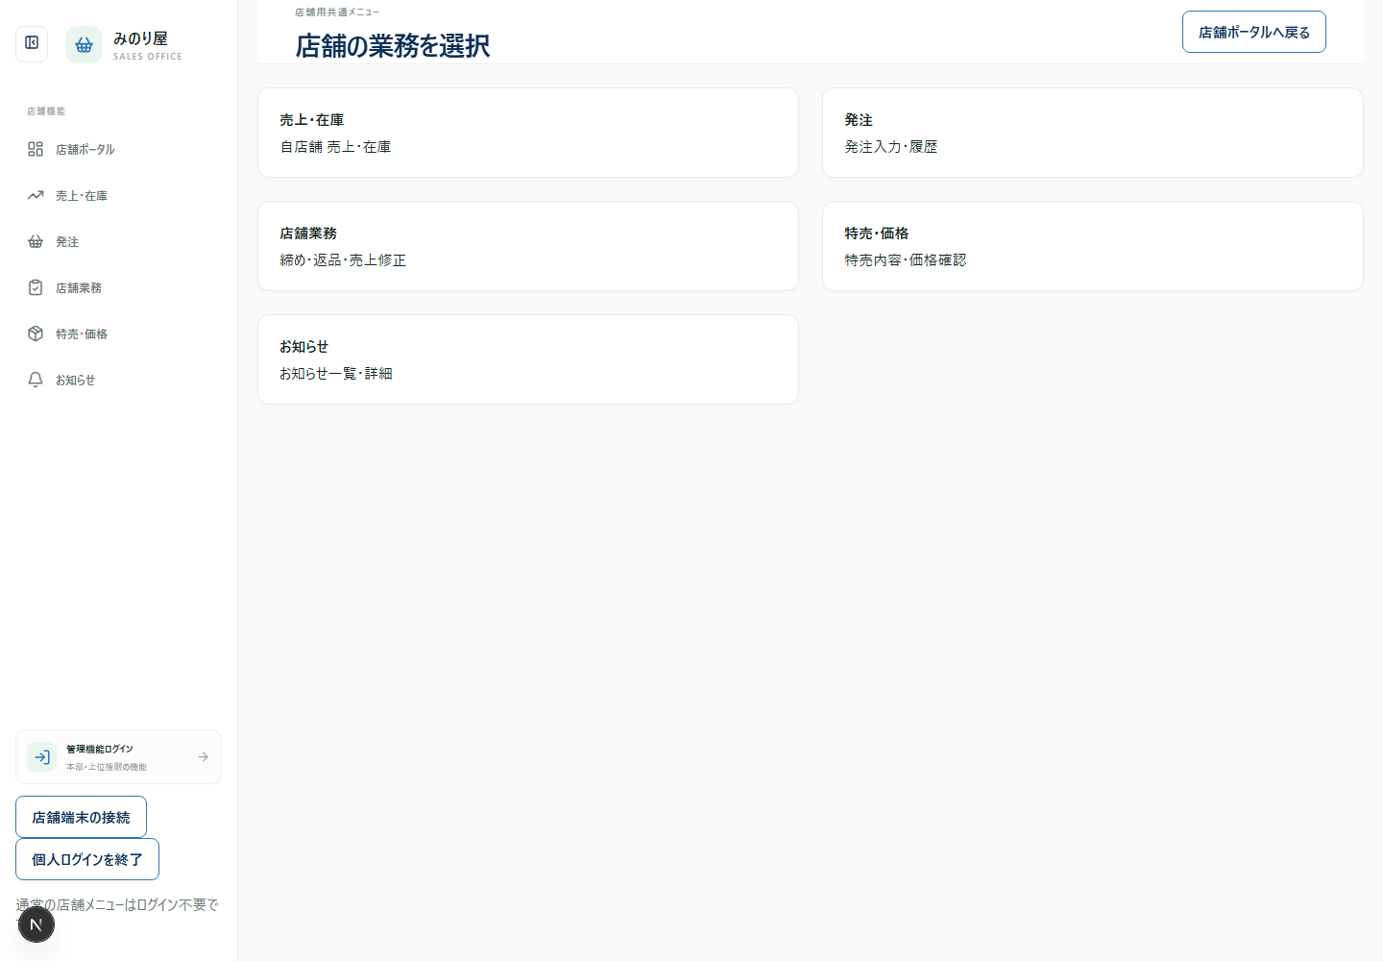
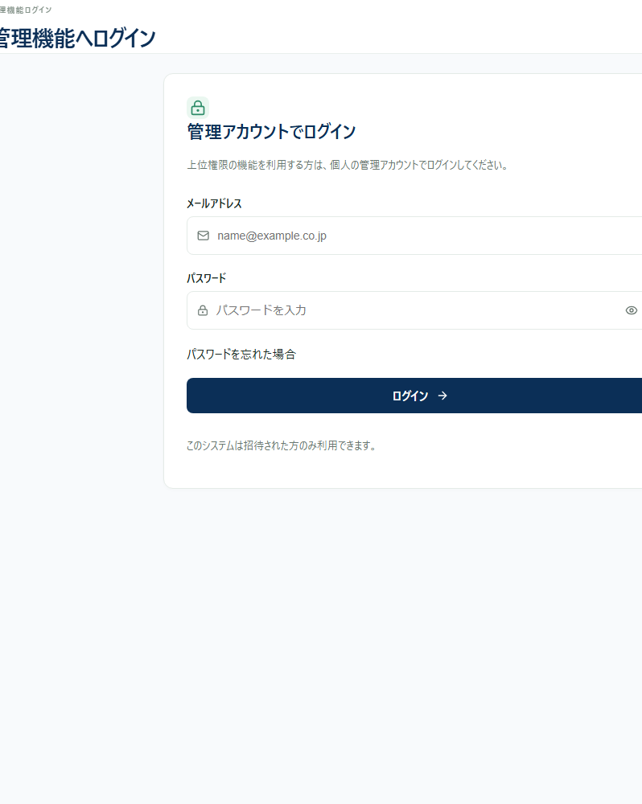
02
EXPERIENCE DESIGN
利用者ごとに、入口と責任を分ける
共用PCの速さと、重要操作の個人識別を両立
STORE DEVICE
PERSONAL ACCOUNT
店舗端末
個人ログイン
すぐ見る
責任を残す
自店舗の状況・通知
端末スコープで閲覧
保存・金額・承認
操作者と権限を記録
低摩擦の閲覧 / 追跡可能な更新
ルート設計: 店舗5機能 / 管理10機能 / 機能単位の権限制御
みのり屋 販売管理システム
Notes:
1:25–2:15
店舗の共用PCでは、閲覧まで毎回個人ログインを要求すると現場負荷が上がります。そこで端末接続は自店舗の閲覧に限定。一方、保存・金額・承認は個人ログインを必須にし、誰が操作したかを残します。

Slide 4
03
BUSINESS INTEGRITY
重要操作は、画面ではなく業務フローで守る
例: 売上修正は「申請」と「数値更新」を分離
01
店舗
02
エリア
03
本部
04
DB
›
›
›
修正を申請
一次承認
最終承認
売上更新・通知
最終承認までは、売上を変更しない
ROLE
誰ができるか
SCOPE
どの店舗か
AUDIT
何が変わったか
Server Action → Repository → PostgreSQL RPC / RLS / 監査ログ
みのり屋 販売管理システム
Notes:
2:15–3:15
高リスクな売上修正は、フォームを作って終わりではありません。店舗申請、エリア一次承認、本部最終承認を状態遷移として実装し、最終承認までは売上を変えません。さらにDB側で役割・担当範囲・監査を強制し、画面の迂回でも壊れないようにしています。

Slide 5
04
CHANGEABILITY
接続先を替えても、業務は替えない
階層型モノリス + Repository / Adapter
UI / ROUTES
画面・URL
MOCK
CONTAINER
EXTERNAL IF
画面・業務の先行検証
→
接続実装を
1か所で選ぶ
→
→
既存POS
基幹システム
SERVER
入力・認証・手順
MYSQL
ローカル接続の再現
DOMAIN
業務計算・契約
OUTBOX / RETRY
SUPABASE
Auth / RPC / RLS
設定済み接続先だけ送信
業務契約は固定 ／ 接続実装は交換可能
src/domain → src/server/container.ts → infrastructure
みのり屋 販売管理システム
Notes:
3:15–4:20
将来DBや外部接続が変わっても、業務ルールまで書き換えない構成にしました。domainはNext.jsやSupabaseを知らず、containerがMock、MySQL、Supabaseを選びます。外部送信はOutbox、冪等キー、再試行で失敗を業務処理から切り離しています。

Slide 6
05
OPERATIONAL UX
現場で迷わせないUI
見た目の統一より、判断と復帰のしやすさを優先
01
常に同じ場所
共通サイドバー
02
行動で命名
店舗業務 / 特売・価格
03
状態を明示
SAMPLE・未接続・権限不足
KEYBOARD
REDUCED MOTION
店舗共用PC / フォーカス / エラー回復 / 表示倍率 / prefers-reduced-motion
みのり屋 販売管理システム
Notes:
4:20–5:10
UIでは、情報量を増やすより、入口と状態を揃えました。共通サイドバー、業務の言葉で付けた画面名、サンプル・未接続・権限不足の明示です。キーボード操作や動きの低減も、店舗の共用PCを前提にしています。

Slide 7
06
EVIDENCE
実装完了を、テストで言語化する
画面の成功だけでなく、境界・業務・追跡を検証
19
TEST FILES
78
TESTS
5
TRACEABILITY
構造・認可・DB・連携
Vitest 全件成功
要件ID・版番号の整合
次のゲート
本番IFの合意 / 実アカウントE2E / 負荷・復旧条件
未確定を「完成」と呼ばないことも、品質の一部。
速く作るために、先に壊れにくくした。
2026-10-22 検証: npm test / typecheck / Python traceability
みのり屋 販売管理システム
Notes:
5:10–6:35
品質はテスト件数だけでなく、何を契約として守るかです。構造境界、承認や権限などの業務、要件IDとマイグレーションの追跡を自動検証しています。一方、本番IF、実アカウントE2E、負荷・復旧は次のゲートです。未確定を完成と呼ばないことも品質だと考えています。
6:35–7:00
まとめると、速く作るために先に壊れにくくした。これが今回の実装思想です。

